Slide 1


Slide 2

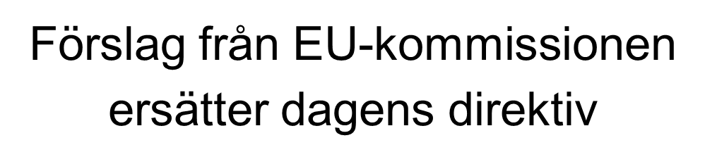
Ny ELV-förordning
End of Life Vehicle

Slide 3
Bakgrund
Drygt 6 miljoner fordon rapporteras årligen som skrotade i EU av auktoriserade företag men utöver dessa:
uppskattas 3-4 miljoner försvinna varje år inom EU (s. k. ”missing vehicles) på grund av bristande myndighetsadministration och s.k. olaglig demontering, lagring och försäljning av fordonsdelar och komponenter
exporteras ca. 1 miljon begagnade fordon som av kommissionen anses vara avfall

Slide 4

Nuvarande EU-lagstiftning
The Correspondent’s guideline no 9, CGno9, från 2011 avseende EU 2006/1013 om gränsöverskridande transporter av avfall.
Den har inte fungerat tillfredställande för att förhindra eventuell illegal export av fordon
ELV-direktivet
Omfattar idag inget krav på fordonsägaren
Kontrollbesiktningsdirektivet
Avsaknad av godkänd besiktning ses redan i praxis som ett tecken på att fordonet är avfall!
Registreringsbevisdirektivet
Funktion och administration innebär att inte alla fordon kan spåras över tid

Slide 5
Syfte med ny ELV-förordning
Förhindra illegal:
  demontering av fordon
  export av uttjänta fordon till tredje land
  försäljning av uttjänta fordon
  försäljning av begagnade fordonsdelar

Slide 6
Effekter med ny ELV-förordning
Omfattar bil och successivt även lastbil, buss, mc och släp
Historiska fordon av intresse undantas
Fastställda kriterier för att definiera ett uttjänt fordon
Ägarbyten regleras
Begränsad/reglerad försäljning av begagnade reservdelar
Krav på kontrollbesiktning vid export
Skyldighet att på anmodan lämna fordonet till auktoriserad bildemonterare
Straffregler

Slide 7
Förslag på undantagna fordon
I förslaget till ELV-förordning inför kommissionen en artikel 2 (d) som är rättsligt bindande genom en hänvisning till kontrollbesiktningsdirektivet.
Den ersätter det icke bindande skäl nummer 10 i dagens ELV-direktiv
Resultatet blir att många fordon som tidigare omfattades av undantagen inte längre kommer undantas;
bland dem historiska fordon som är ändrade eller bevarade utan underhåll
inga nyare fordon av intresse för samlare eller
nyare fordon som finns på museum.

Slide 8
Förslag ang. försäljning av fordon
Vid varje försäljning av begagnade fordon, åligger det säljaren att tillhandahålla dokument angående fordonets skick till köparen vilket kan innebära kontakter med exempelvis:
  ev. involverade myndigheter (t ex transportstyrelsen, naturvårdsverket, länsstyrelserna, tullverket, kustbevakningen, polismyndigheten och miljööveråklagaren)
  andra ekonomiska aktörer (tex verkstäder, reservdelsföretag, värderingsföretag, besiktningsorgan, bärgningsföretag och försäkringsbolag)

Slide 9
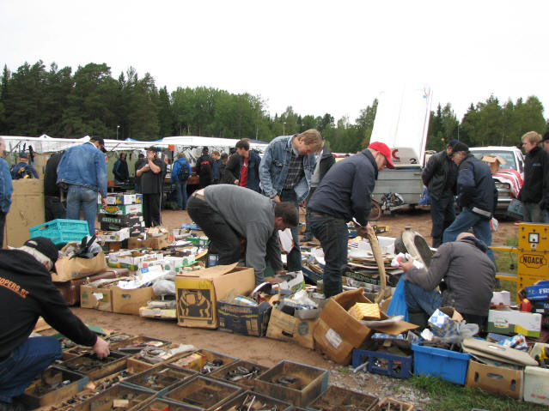
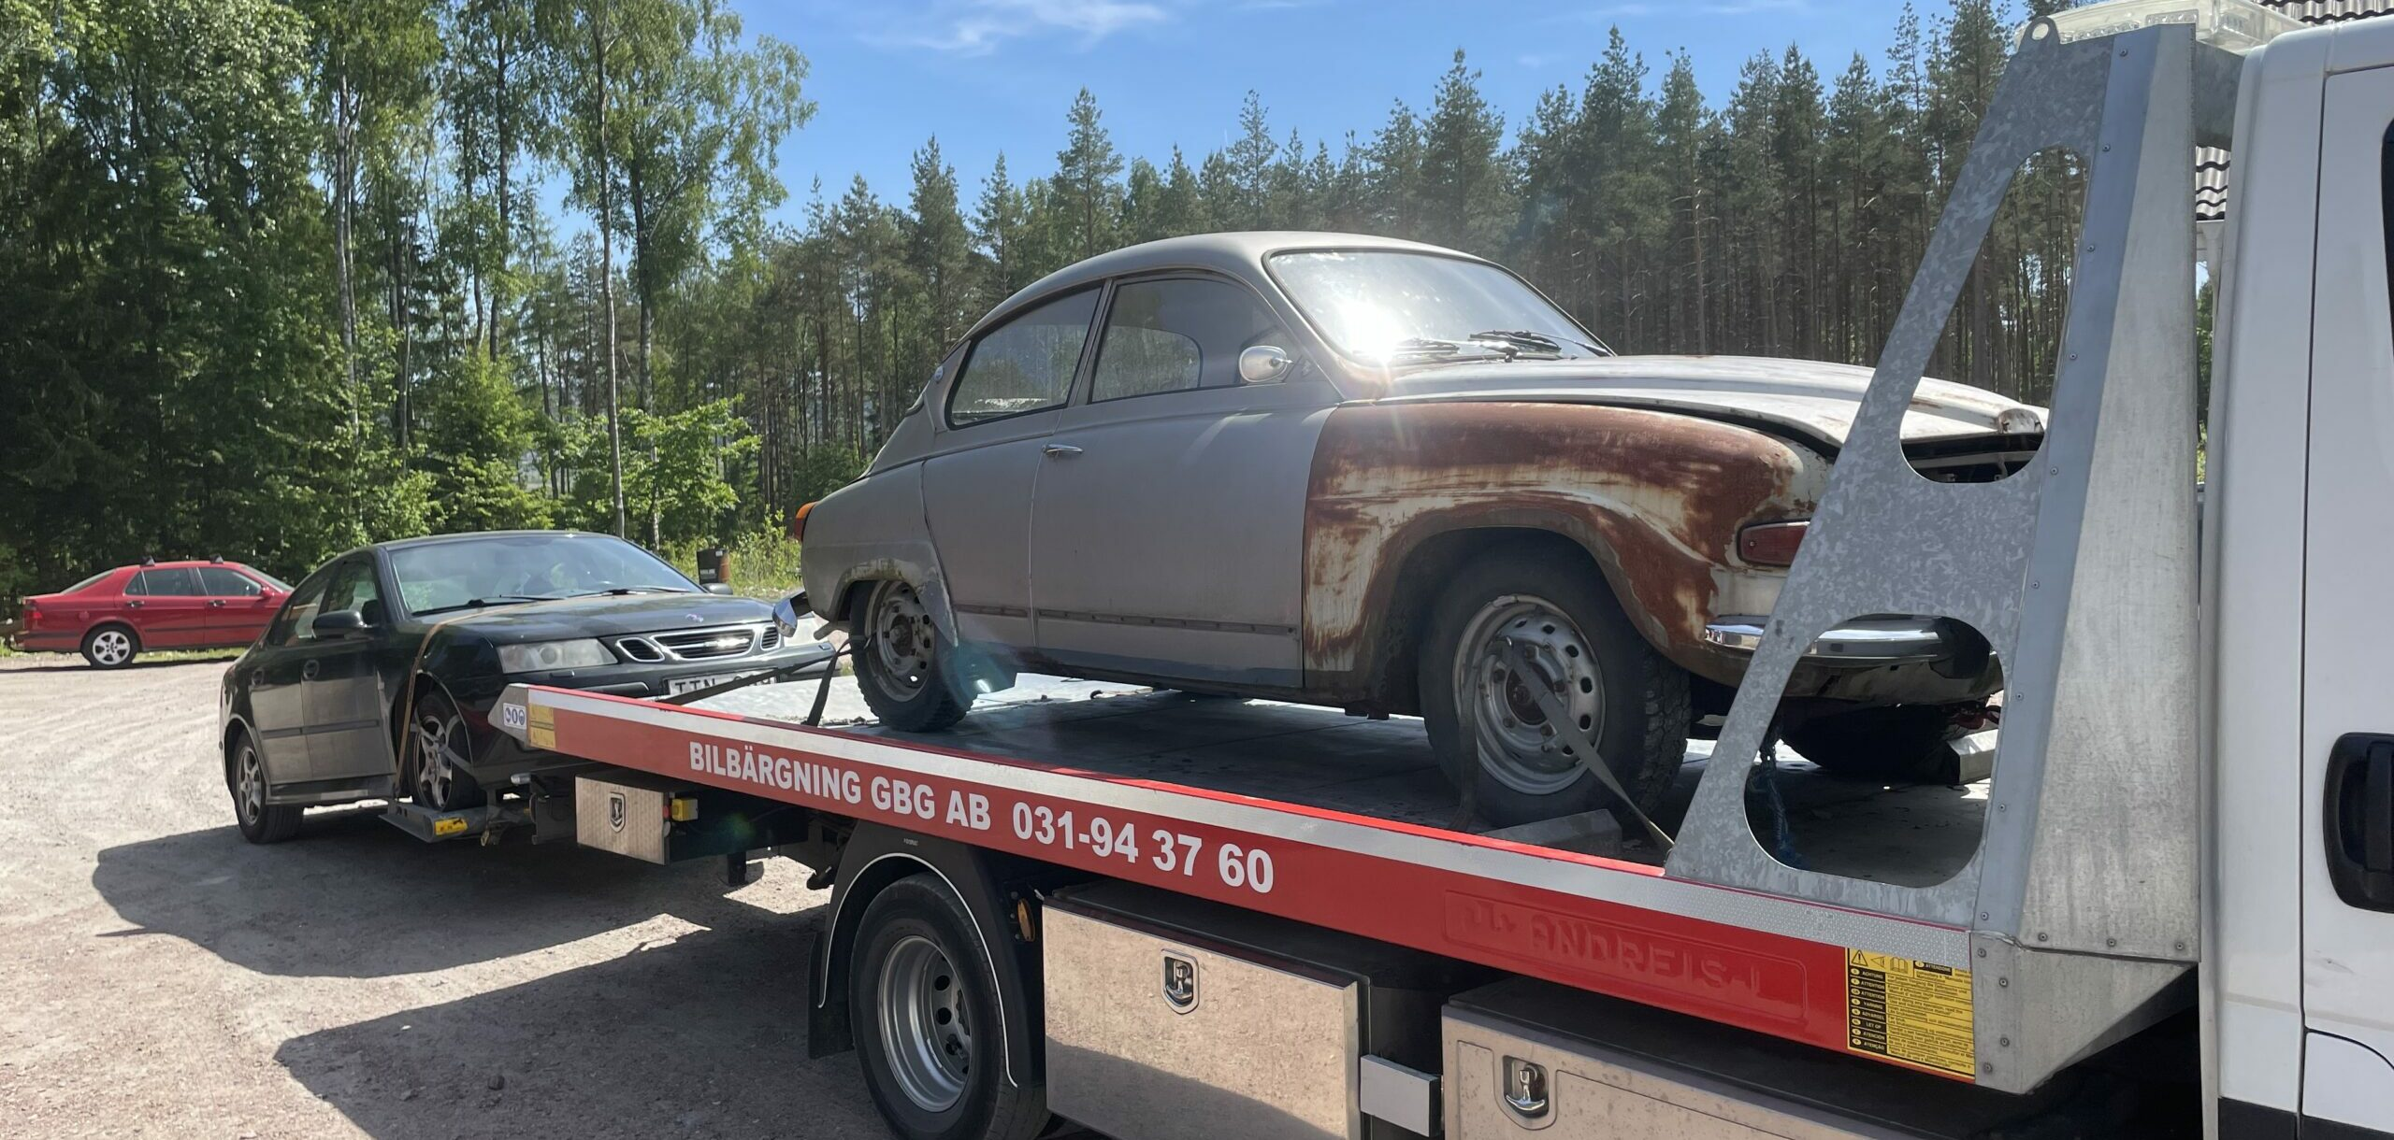
Förslag ang. försäljning av reservdelar
Långt gående krav på dokumentation av begagnade fordonsdelar vid försäljning inklusive en garanti.
All försäljning skall ske genom auktoriserade bildemonterare - försäljning genom privatpersoner (t. ex. personer inom motorhobbyn) blir inte längre tillåtet.

Slide 10

Förslag ang. export av fordon
För att hindra och försvåra handel med fordon som kan utgöra avfall vid export till tredje land, ska fordonet vara godkänt vid en kontrollbesiktning för att få exporteras.

Slide 11
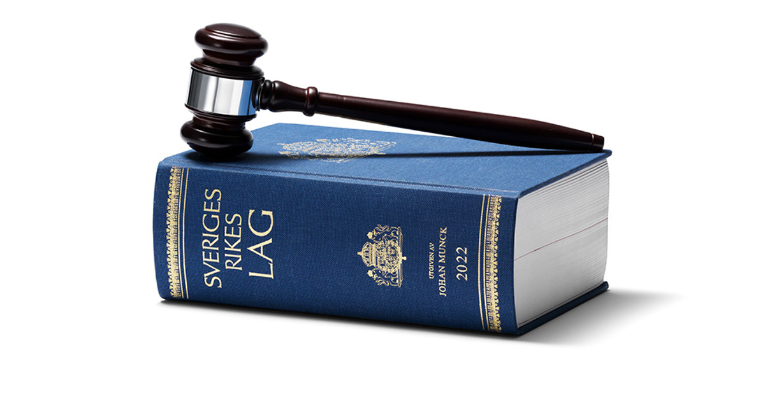
Förslag på tvingande åtgärd
Fordonsägaren ska på uppmaning från en myndighet omgående lämna sitt fordon till ett bildemonteringsföretag.

Slide 12
Kriterier för uttjänt fordon
Fordonet är ekonomiskt irreparabelt om dess marknadsvärde är lägre än kostnaden för de nödvändiga reparationerna för att i unionen återställa det till ett tekniskt tillstånd som skulle vara tillräckligt för att erhålla ett trafiksäkerhetsintyg i den medlemsstat där fordonet registrerades före reparationen.

Slide 13
Kriterier för uttjänt fordon
Ett fordon kan anses vara tekniskt irreparabelt när:
(a) det har sänkts ned i vatten till en nivå under instrumentpanelen så att motorn eller det elektriska systemet har skadats
(b) dess dörrar inte är fästa på det
(c) bränslet eller bränsleångorna släpps ut med risk för brand och explosion,
(d) gas har läckt från systemet för flytande gas som utgör en risk för brand och explosion
(e) dess drivvätskor (bränsle, bromsvätska, frostskyddsvätska, batterisyra, kylvätska) har tömts och medför risk för vattenföroreningar
(f) dess bromsar och styrkomponenter är för slitna
Om ett av dessa villkor är uppfyllt ska en individuell teknisk bedömning utföras för att bedöma om ett fordons tekniska status skulle vara tillräcklig för att erhålla ett trafiksäkerhetsintyg i den medlemsstat där fordonet registrerades före reparationen.

Slide 14
Kriterier för uttjänt fordon
Följande kriterier kan också användas som ytterligare motivering för att fastställa om ett använt fordon är ett uttjänt fordon:
Avsaknad av anordningar som gör det möjligt att identifiera ett fordon, särskilt fordonsidentifieringsnumret.
Ägaren är okänd.
Det har inte genomgått den nationella trafiksäkerhetsprovning som krävs efter mer än två år från den dag då detta senast krävdes.
Det är inte på lämpligt sätt skyddat mot skador under lagring, transport, lastning och lossning.
Det har överlämnats för hantering till en auktoriserad bildemonterare.

Slide 15
Vad har hänt 2023?
Juli Remiss från Regeringskansliet
September MHRF informerade ej remitterade fordonsorganisationer, dvs alla!
Oktober MHRF informerade även FB, SF och SFVF, ej remitterade
Baltiskt-Nordiskt möte
Särskild framställan till FIVA Legislation commission
November MHRFs m fl remissvar skickades in
Dialog med riksdagspolitiker och partier
Dialog med svenska EU-parlamentariker
MHRF informerade kommunstyrelsens ordförande i samtliga kommuner
Möte med Regeringskansliet
Skriftlig fråga i Riksdagen
FIVAs årsmöte
December Feedback till EU-kommissionen
MHRF frågade EU-kommissionens representant i Sverige
Interpellationsdebatt i Riksdagen
Kompletterande skrivelse till Regeringskansliet

Slide 16
Många kritiska röster
Transportstyrelsen avstyrker förslaget då det innehåller ett antal betydande brister. Mot bakgrund av förslagets otydlighet är det inte möjligt för Transportstyrelsen att fastställa de ekonomiska konsekvenserna för myndigheten.
De som delar många av MHRFs ståndpunkter i Sverige är bl a:
ACCS, Bilsportförbundet, Drivkraft Sverige, Fordonsjuristen, KAK, M Sverige, SFRO, SMC/Svemo, SSRA,TESTA
Internationellt:
FIVA, FIM, Insurance Europé
Vid EU-kommissionens feedback:
Norge, Finland, Sverige, Polen och Tyskland är oroade.
Övriga Europa:
Där är det tyst från vår rörelse, fordonsägare, parlament och regeringar….

Slide 17
Vad händer nu?
Januari Dialog med systerorganisationerna inom EU
Möte med Regeringskansliet och Naturvårdsverket
Dialog med Riksdagen och berörda utskott
Etablerade ett nytt nätverk med fordonsorganisationerna i Sverige
FIVA Legislation commissions möte i Paris
Wheels Vinterkryssning konferens
Februari Inför EU-valet lobbyarbete i frågan
Frukostmöte i Riksdagen
Mars Information på Custom Motorshow på Elmia
Mars Sannolik tidpunkt för Belgien, EU-värdlandet, att inleda förhandlingarna
Juni EU val 9/6
Hösten Fortsatta förhandlingar (kommissionen, parlamentet och rådet)
Våren 2025 Senast då kommer frågan att vara färdigbehandlad

Slide 18
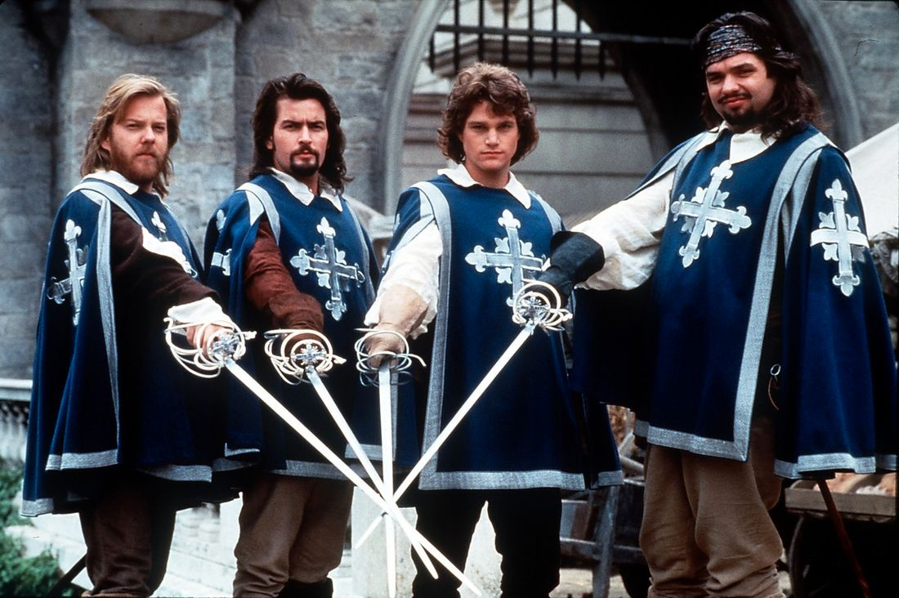
Vad kan vi göra?
Läs på, följ via mhrf.se och MHRF facebook, och lyft frågan:
  diskutera med kompisar
  även dem i andra EU-länder
  tjänstemän på länsstyrelse, naturvårdsverket, transportstyrelsen, tullverket m fl som du känner
  lokalpolitiker
  riksdagspolitiker
  ditt parti
  i mediakontakter
Var med och bilda opinion!

